Slide 1
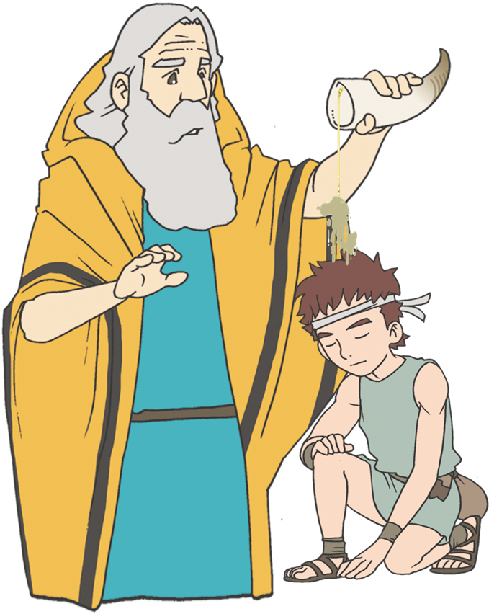
あゆんできた 30ねんの はじまり ダビデの おさない じだい
Iサムエル 16:1-13

Slide 2
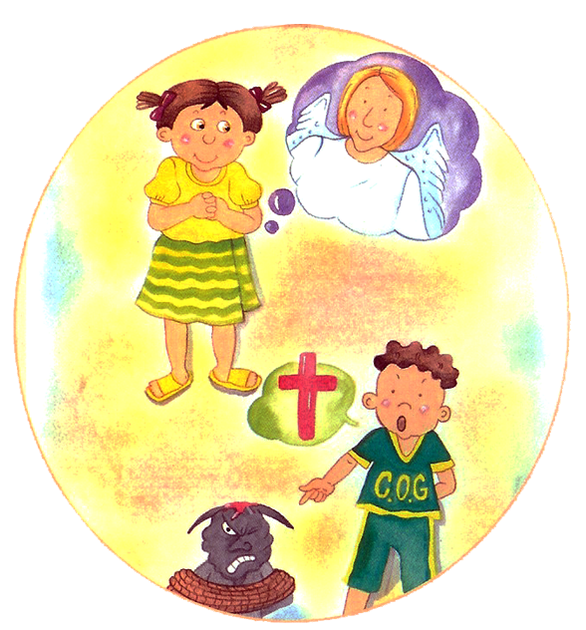
わたしの
ミッション
れいてき
サミット

Slide 3
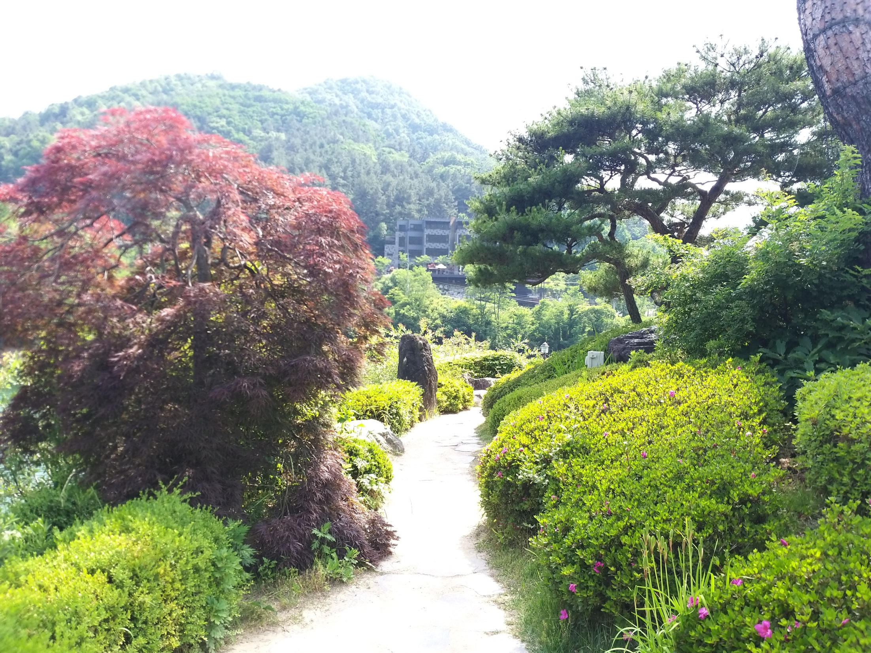
Every body
Every way
Every time
わたしの
インターンシップ

Slide 4
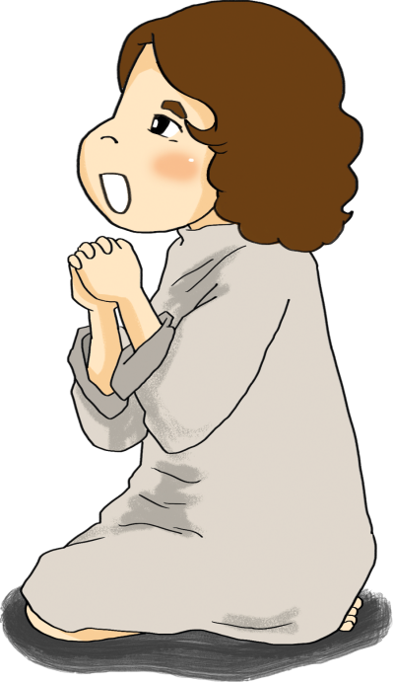
わたしの
フォーラム
きょうかいを
いかすこと

Slide 5
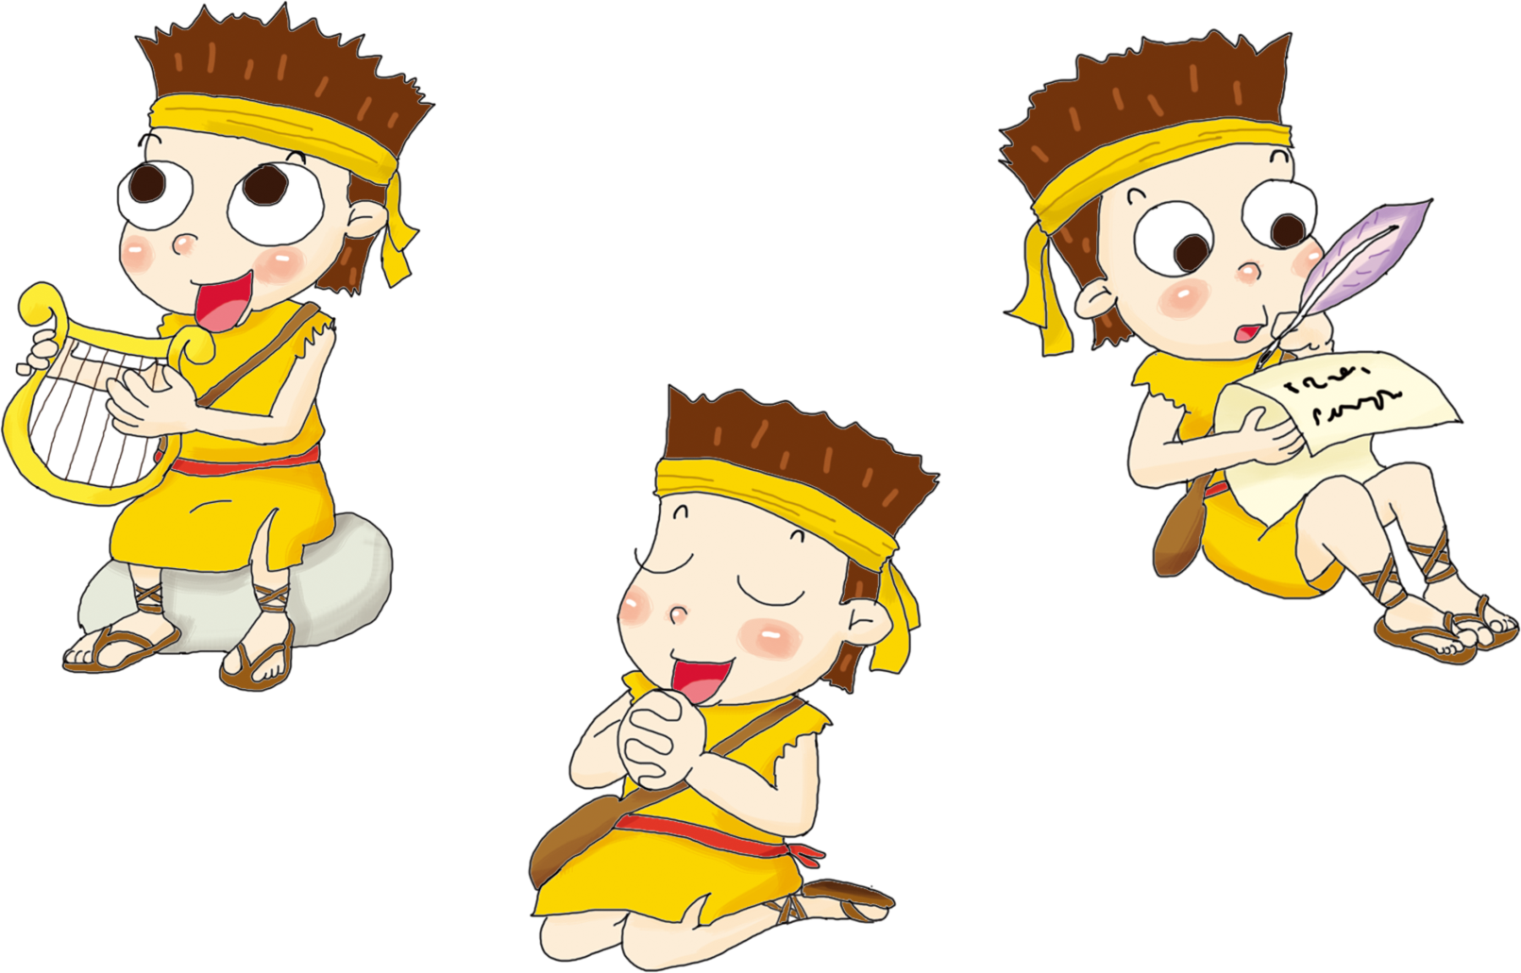
1. おさない ときから ととのえていた こと
しんこう
ぎのう
し
さんび
れいせい
ちせい

Slide 6
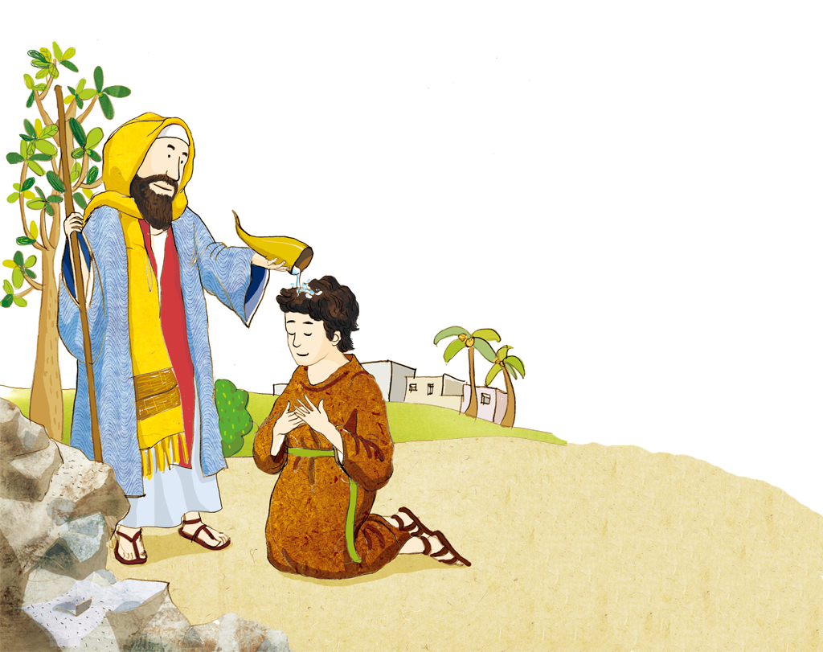
2. かみさまが ダビデを えらばれました
Notes:
재판봉 이미지 출처 : https://blog.naver.com/withlawyers/221932921489

Slide 7
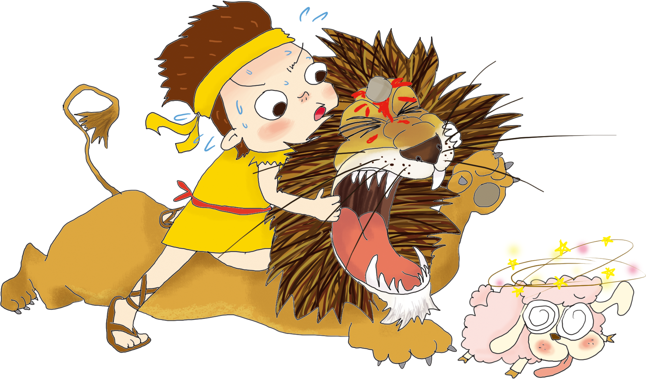
ひつじかい
Notes:
재판봉 이미지 출처 : https://blog.naver.com/withlawyers/221932921489

Slide 8
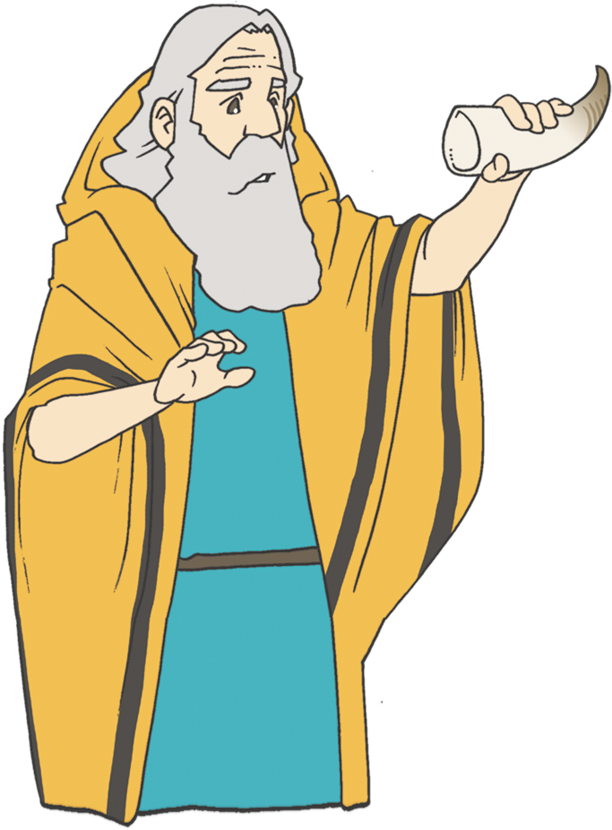
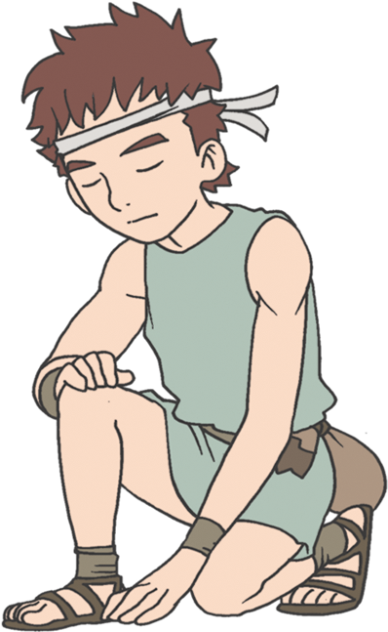
ダビデおう(タラント)
Notes:
재판봉 이미지 출처 : https://blog.naver.com/withlawyers/221932921489

Slide 9
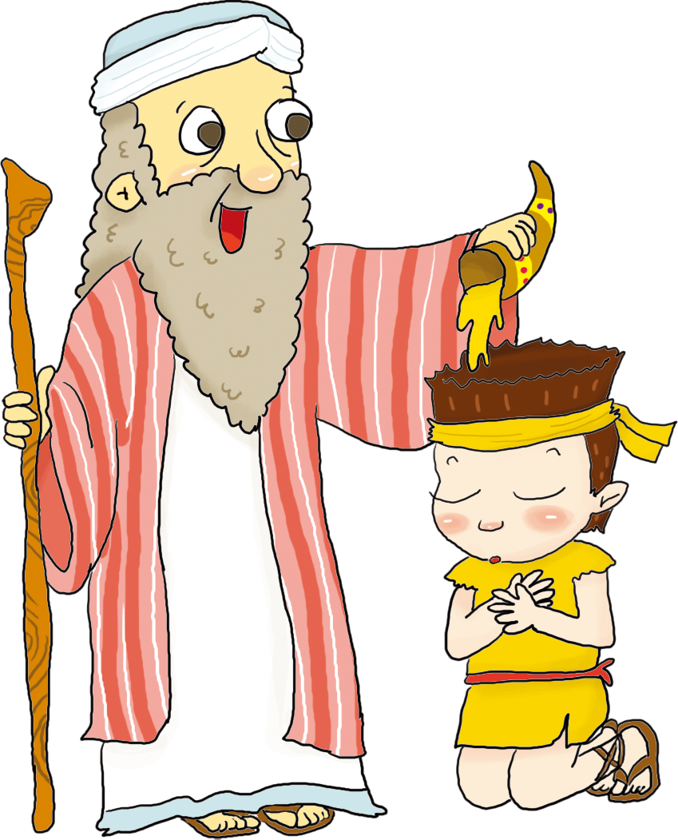
しゅの れいが
はげしく
くだる
Notes:
재판봉 이미지 출처 : https://blog.naver.com/withlawyers/221932921489

Slide 10
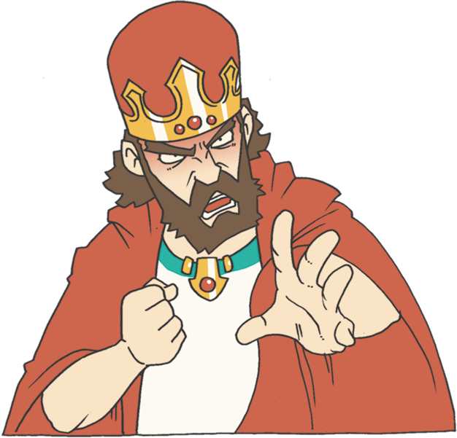
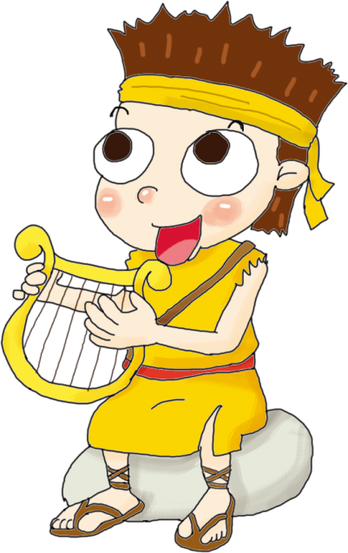
3. サウルおうとの であい
おうきゅうの
えんそうしゃ
あくれいが
はなれる

Slide 11
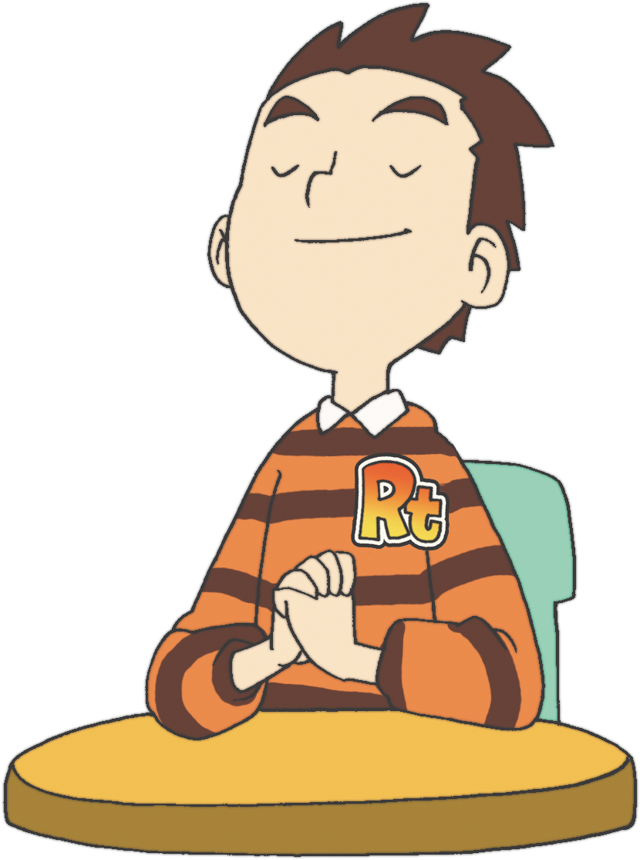
あらかじめ
うけた こたえを
いのりつつ
まちましょう

Slide 12
フォーラム
を
し
て
こく いん し よう
みことばの なかで いちばん こころに のこった
ことを フォーラムしよう
あゆんできた ３０ねんの はじまり
－ ダビデの おさないじだいに ついて
フォーラムしよう
こんしゅう じっせん することを フォーラムしよう

